Slide 1
Портфолио
Notes:
Оригинальные шаблоны для презентаций: https://presentation-creation.ru/powerpoint-templates.html
Бесплатно и без регистрации.

Slide 2
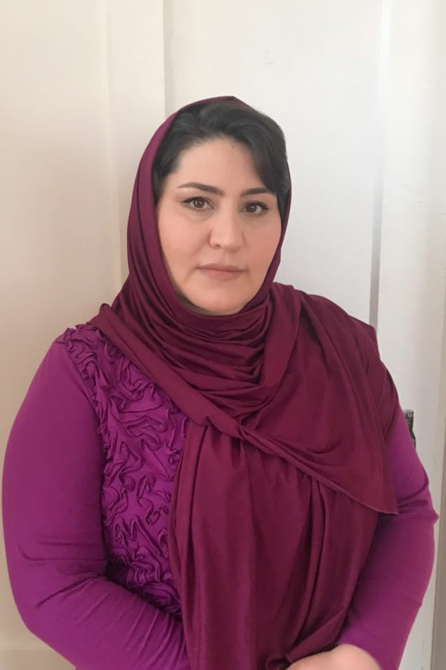
МБОУ «Начальная школа-детский сад№68»
Воспитатель: Магомедова Аида Юнусовна

Slide 3
Содержание
1. Общие сведения. Профессиональная деятельность.
2. Родительские собрания, отзывы родителей.
3.Открытые занятия, утренники.
4. Список используемой литературы, список реализуемой программы.
5. Ресурсное обеспечение.
6. Документы и материалы по самообразованию.
7. Результаты деятельности

Slide 4
Раздел № 1
Общие сведения

Slide 5
Магомедова Аида Юнусовна
ДОЛЖНОСТЬ: воспитатель
МЕСТО РАБОТЫ: МБОУ «Начальная школа - детский сад № 68»
Стаж работы: 5 лет
ОБРАЗОВАНИЕ: высшее, Дагестанский государственный педагогический университет, 1999 г., ф-т иностранных языков, учитель английского языка ПРОФЕССИОНАЛЬНАЯ ПЕРЕПОДГОТОВКА: Дагестанский гуманитарный институт. Дошкольное образование. (456 ч.) 30.05.2018 г.

Slide 6
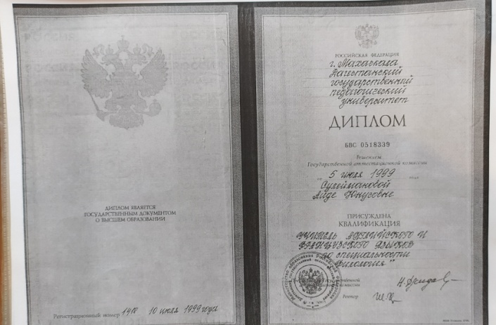
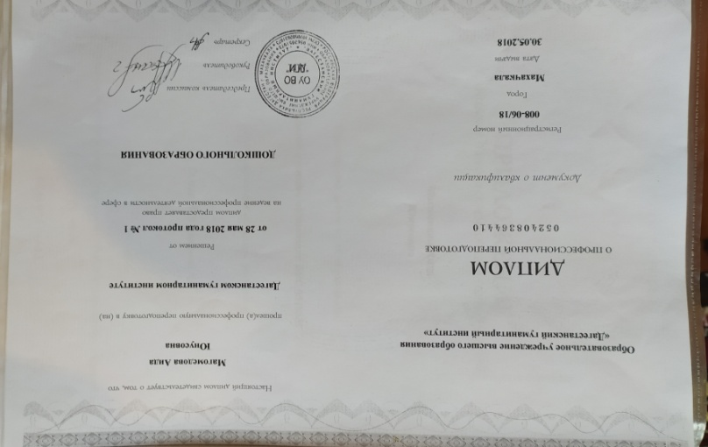
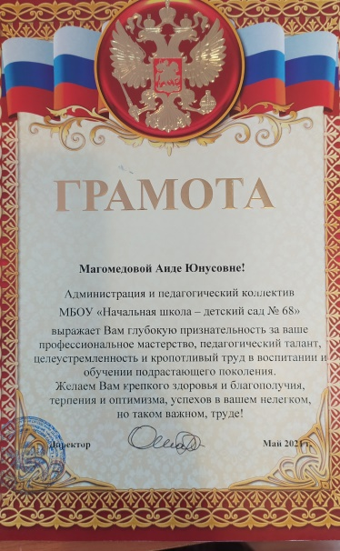
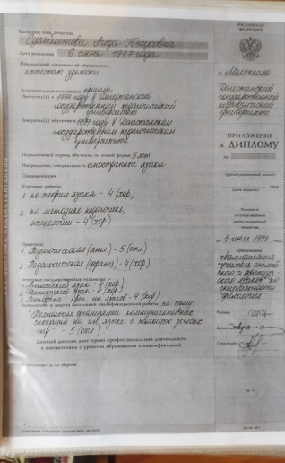
КУРСЫ ПОВЫШЕНИЯ КВАЛИФИКАЦИИ:
КВАЛИФИКАЦИОННАЯ КАТЕГОРИЯ: Соответствие занимаемой должности.
Приказ № 10/6 – П от 14.10.2020 г.
СТАЖ ПЕДАГОГИЧЕСКОЙ ДЕЯТЕЛЬНОСТИ: 10 лет,
в данном образовательном учреждении – 5 лет
НАГРАДЫ:

Slide 7
Мое педагогическое кредо
«Идти в ногу со временем, открывать и исследовать мир вместе с детьми, стремиться к цели и добиваться результатов»

Slide 8
Моя профессия – воспитатель!!!!!
Нелегкая эта работа
О маленьких детях забота.
Но дети учат нас всегда:
Наивно верить в чудеса,
Что думать, то и говорить,
Чтоб злобу в сердце не таить.
Мириться быстро в страшной ссоре,
Конфетами лечиться в горе!
Обиду быстро забывать ,
Учат нас верить и учат мечтать!
Прекрасная наша работа!
О маленьких детях забота!!! Ю.В. Волкова

Slide 9
Мой девиз:
Моя работа - любовь с заботой!
Гениальные дети требуют гениальных идей!

Slide 10
Участие в инновационной деятельности

Slide 11
Профессиональная деятельность
Технологии
Уровень использования
Игровая технология
Организованная образовательная деятельность, утренняя гимнастика, развлечения, труд, прогулка, повседневная бытовая деятельность
Здоровье сберегающие технологии
Дыхательная гимнастика, гимнастика для глаз, пальчиковая гимнастика, ароматерапия, динамические паузы.
Технологии игровой обучающей ситуации
Предполагает наличие сюжета, по ходу которого дети решают проблемные задачи
Технология проектного обучения
Использование метода проектов – недельное тематическое планирование
Технология проблемного обучения
Создание проблемных ситуаций в результате чего ребенок получает знания
ИКТ
Использование ТСО и мультимедийных презентаций в образовательной процессе

Slide 12
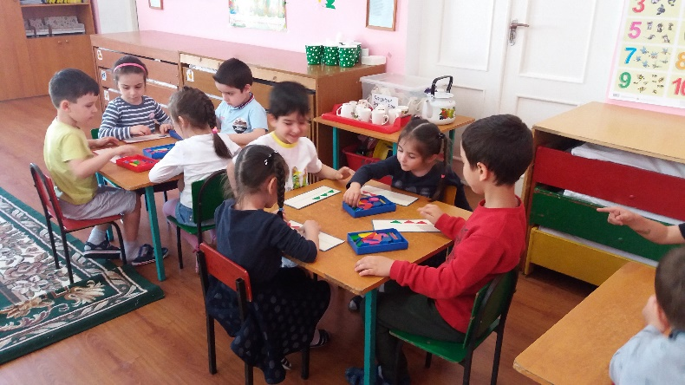
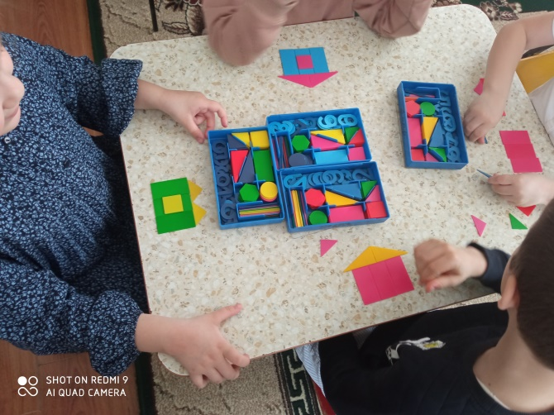
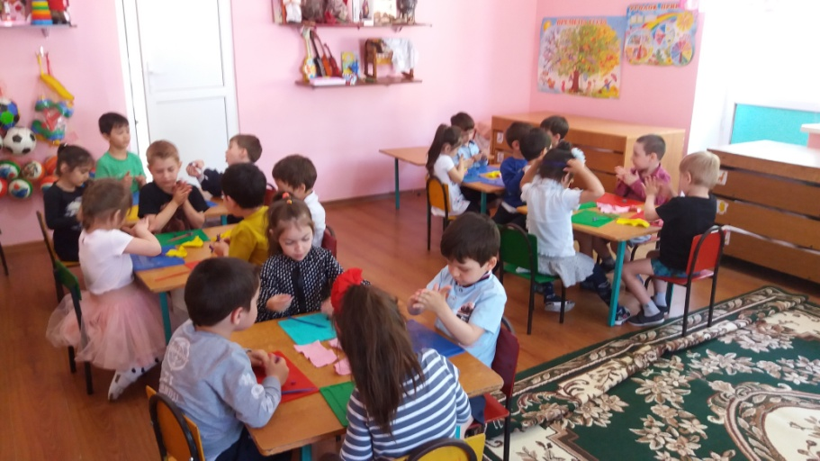
Игровые технологии

Slide 13
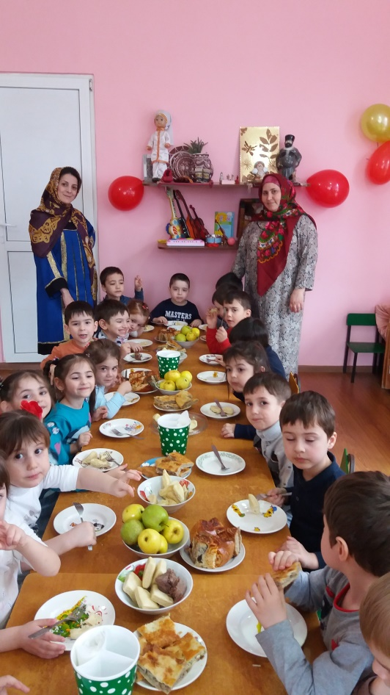
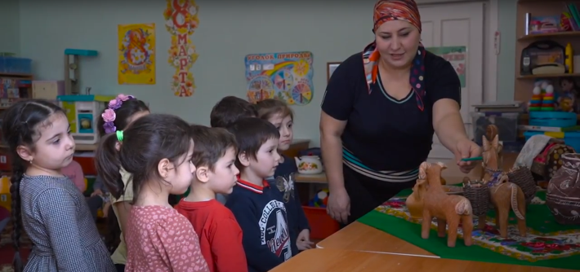
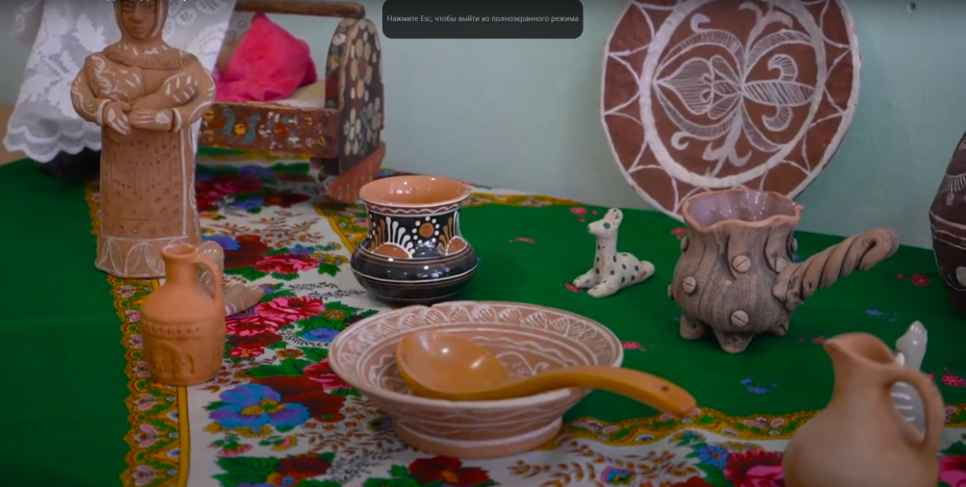
Ознакомление с прикладным искусством Дагестана.

Slide 14
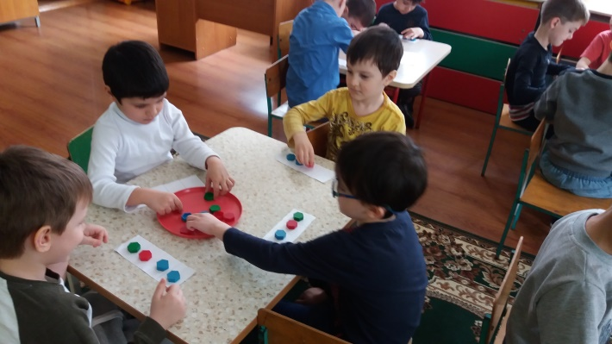
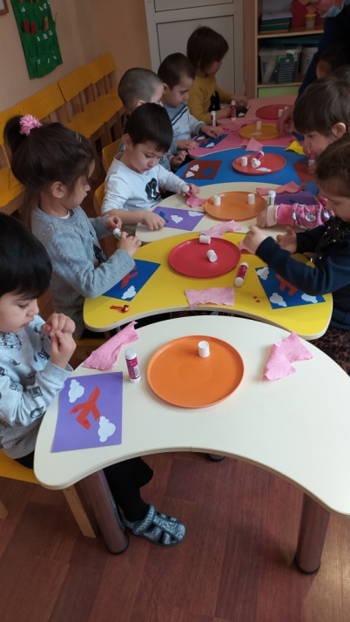
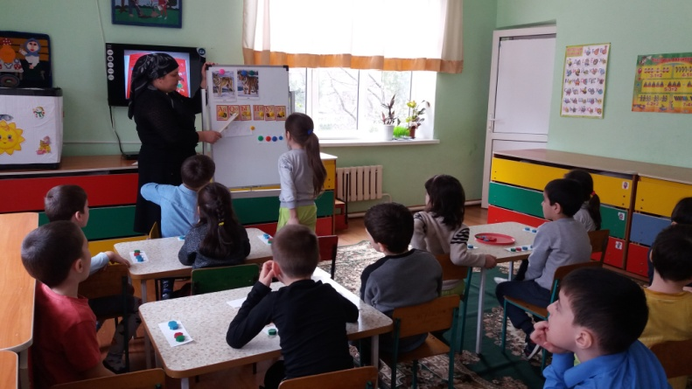
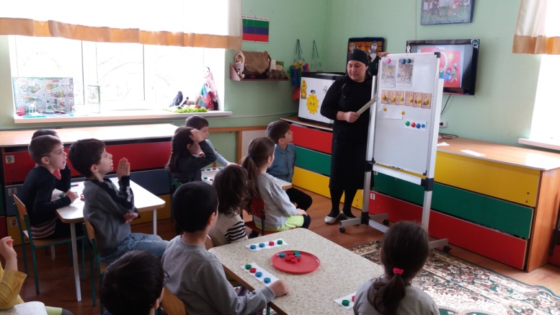
На занятиях

Slide 15
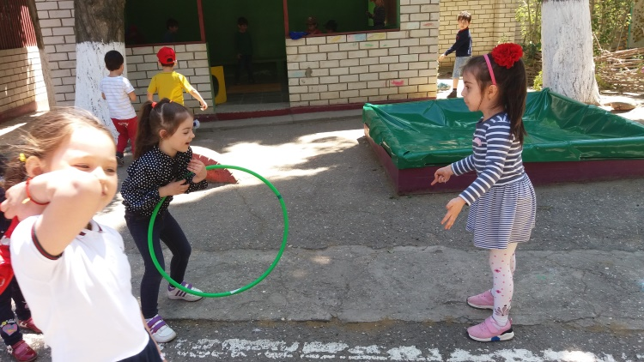
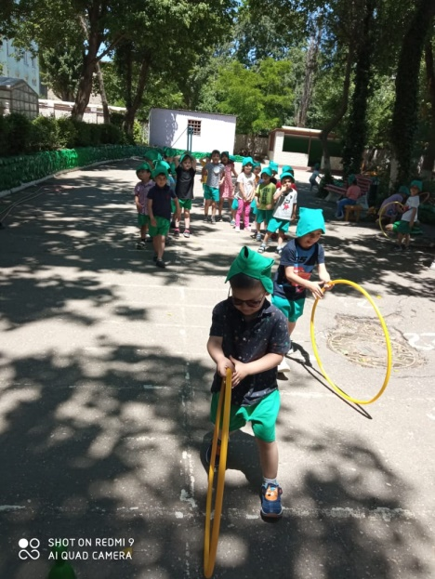
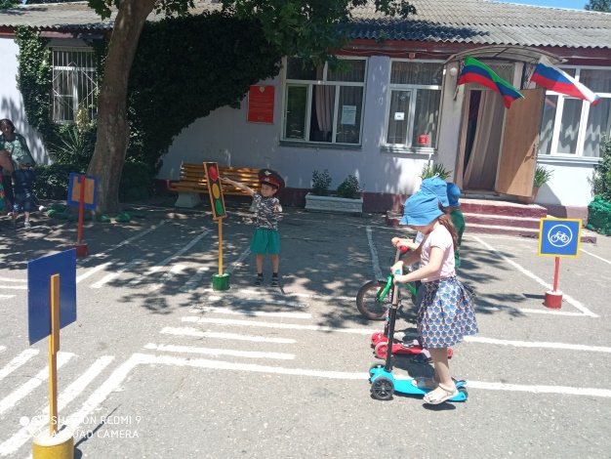
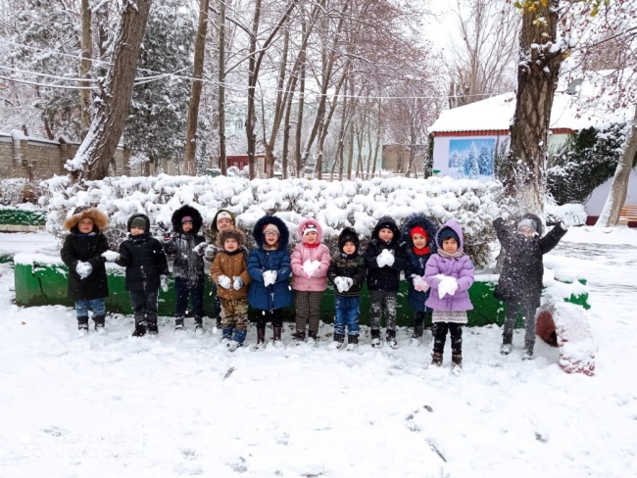
На прогулке

Slide 16
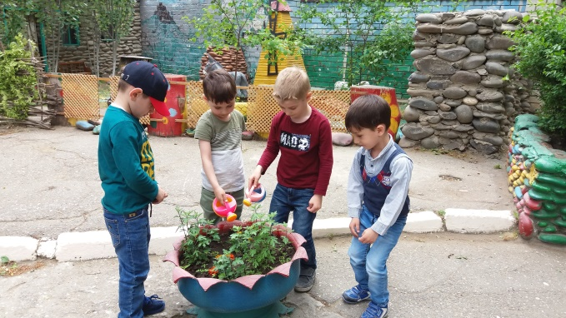
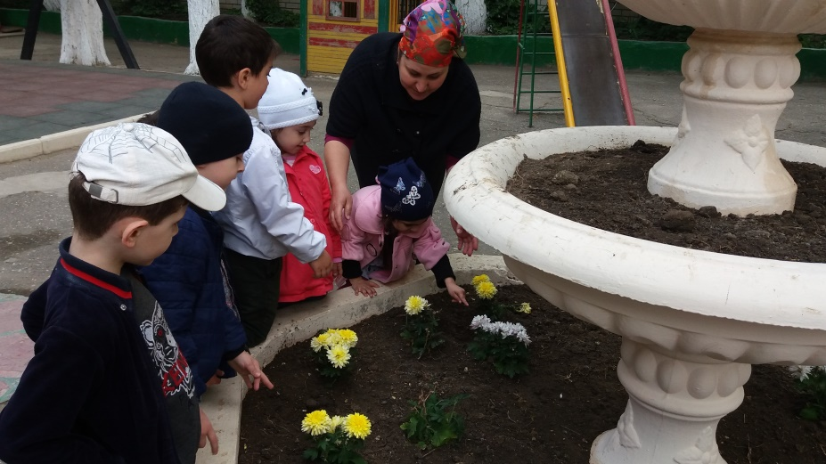
Уход за растениями.

Slide 17
Карта участия в конкурсах МБОУ «НШ/ДС №68»
№ | Вид конкурса | Дата | Результаты
1 | Поделки из природного материала «Осеннее вдохновение». | 19 октября | Участник
2 | Новогодняя фантазия! | 15 декабря | I место
3 | Рисунки «Папа может» | 17 февраля | III место
4 | Поделки «Сюрприз для мамы» | 03 марта | II место

Slide 18
Раздел №2 Родительские собрания, отзывы родителей.

Slide 19
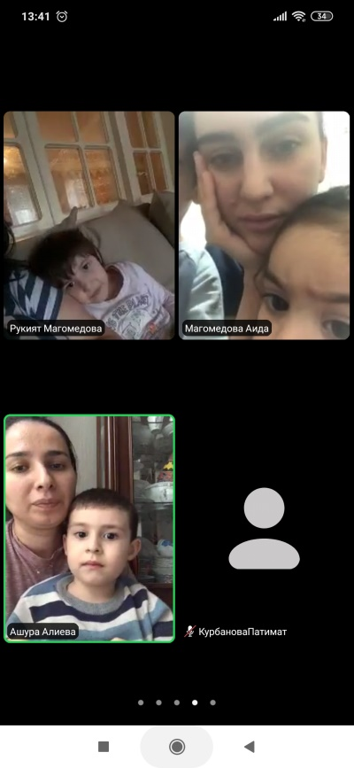
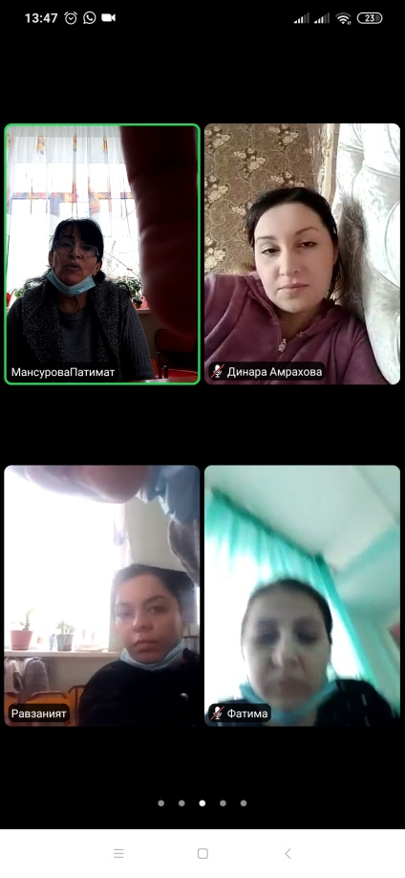
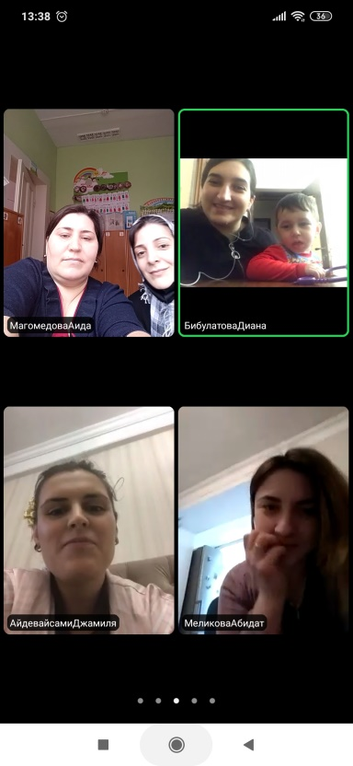
Онлайн собрание

Slide 20
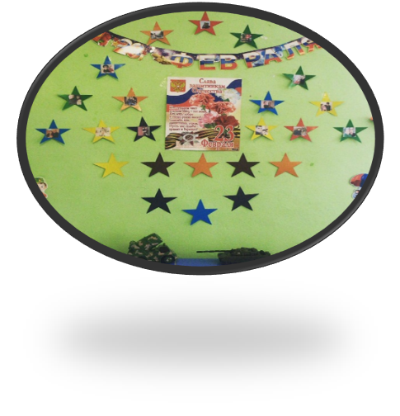
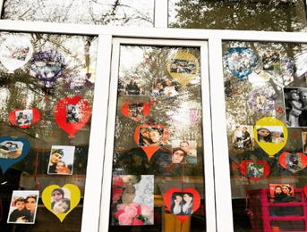
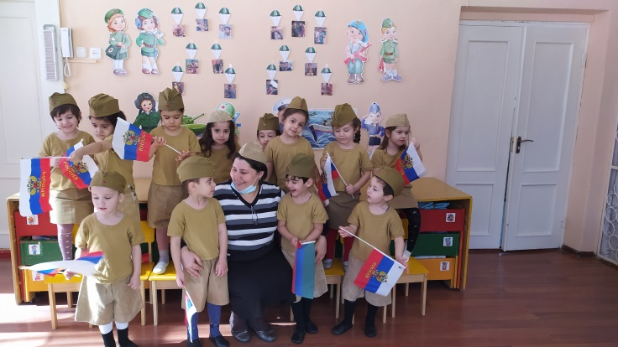
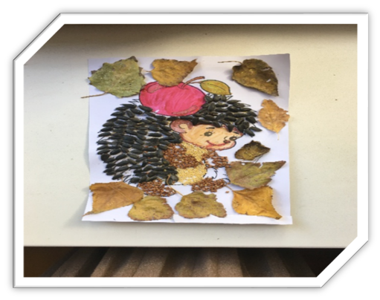
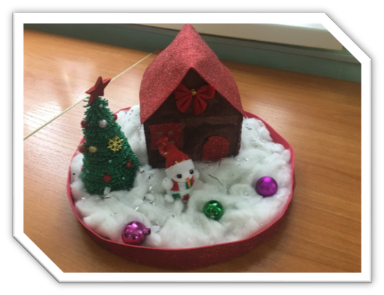
Помощь родителей при организации праздников

Slide 21
Мой сын, Магомедов Мухаммад, с удовольствием ходит в среднюю «а» группу, где воспитателем работает Магомедова А.Ю. Аида Юнусовна встречает нас всегда с улыбкой. Моему сыну нравятся занятия по лепке, рисованию, музыке и математике. В нашей группе всегда спокойная, доброжелательная обстановка. Аида Юнусовна старается найти индивидуальный подход в воспитании и обучении к каждому ребенку. На стенде в группе постоянно вывешиваются работы наших детей, выставляются поделки. Также большое внимание педагог уделяет развитию творческих способностей: привлекает детей к рассказыванию коротких стихотворений и сказок, разыгрывает с ними увлекательные сценки, детские спектакли. Тем самым она учит наших детей передавать эмоциональное состояние героев произведений, развивает артистизм, пробуждает желание выступать перед зрителями. В группе замечательно проходят праздники, утренники, на которых дети читают стихи, поют и инсценируют песни. У моего ребенка расширился кругозор, обогатилась речь, появилось желание учиться. Он стал собраннее, уверенней в себе, любознательнее. Аида Юнусовна добрый, отзывчивый человек, который знает свое дело и выполняет его на отлично. Аида Юнусовна, спасибо вам за наших детей! 10.03.2022. С уважением Расулова А.Г.
Отзывы родителей

Slide 22
Раздел № 3 Открытые занятия, утренники.

Slide 23
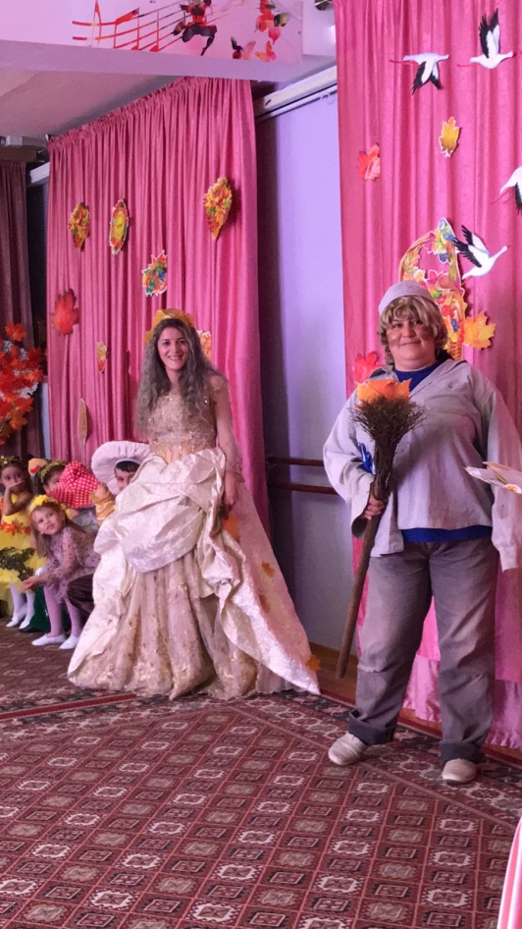
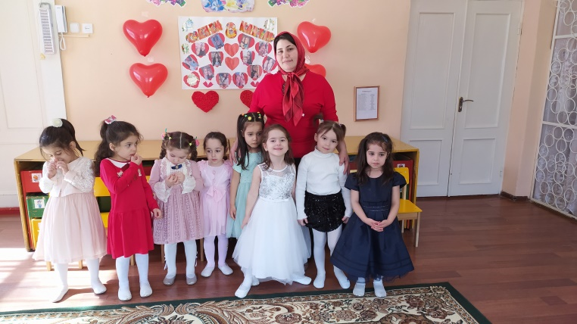
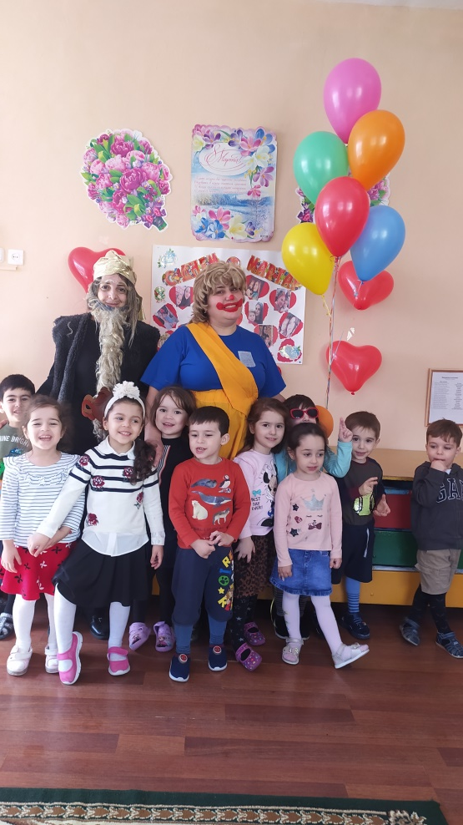
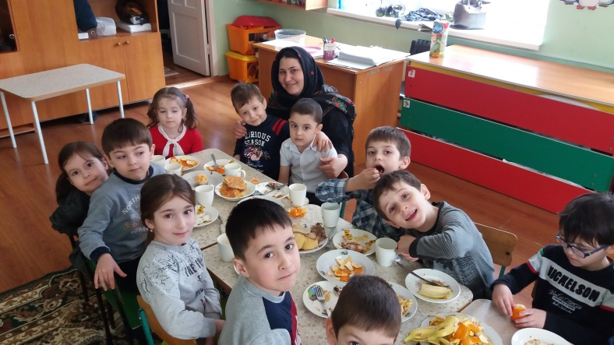
Праздники и утренники проходящие в саду

Slide 24
Раздел № 4 Список используемой литературы, список реализуемой программы.

Slide 25
Список используемой литературы.
1.О.С.Ушакова «Развитие речи детей
3-5 лет»
2. И.А. Помораева, В.А. Позина.
«Формирование элементарных
математических представлений»
Младшая группа 3-4 года.
3.Л.И.Пензулаева «Физическая культура
в детском саду»
4. Региональная образовательная
программа дошкольного образования РД
Реализуемая программа.
Н.Е. Веракса, Т.С. Комарова,
М.А. Васильева «От рождения до школы»

Slide 26
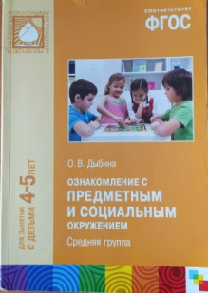
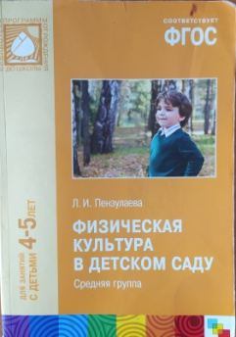
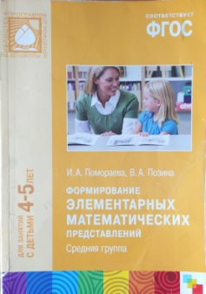
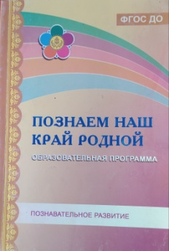
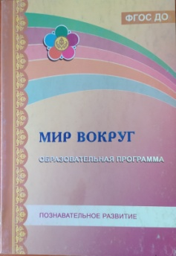
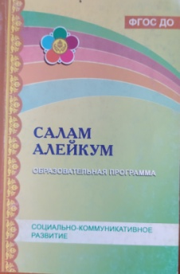
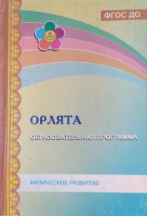
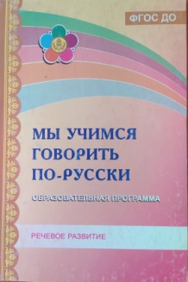
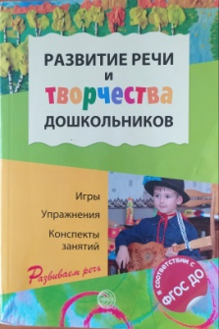
Методическое обеспечение

Slide 27
Раздел № 5 Ресурсное обеспечение.

Slide 28
Использование ИКТ в образовательном процессе Список используемых Интернет-ресурсов:
№ | Название сайта | Адрес
1 | МААМ.ru | https://www.maam.ru
2 | nsportal.ru | https://nsportal.ru/
3 | infourok.ru | https://infourok.ru/
4 | Арт-талант | https://www.art-talant.org/
5 | Воспитателям.ру | https://vospitateljam.ru/
6 | doshvozrast.ru | https://doshvozrast.ru/
7 | Твой ребенок | http://www.tvoyrebenok.ru/

Slide 29
Раздел №6
Документы и материалы по самообразованию.

Slide 30
Сведения о самообразовании
Год | Тема для изучения | Форма отчета
2021-2022 | Пластилинография как средство развития мелкой моторики рук | Выступление на педсовете.

Slide 31
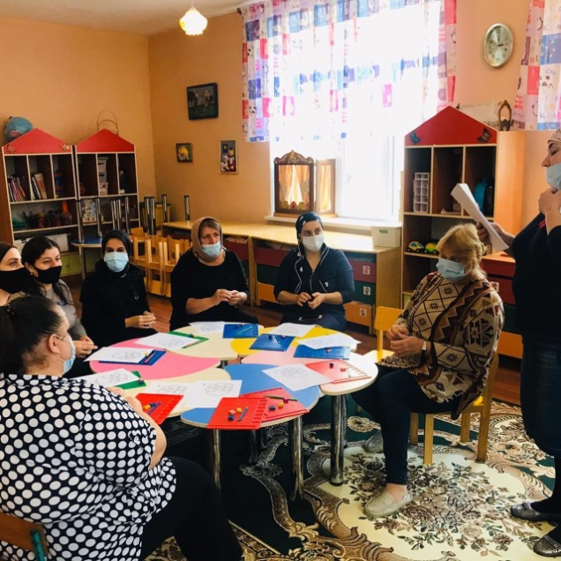
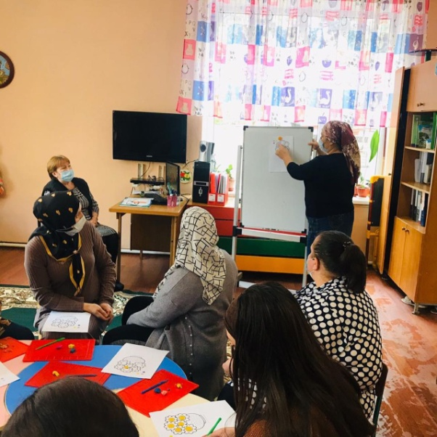
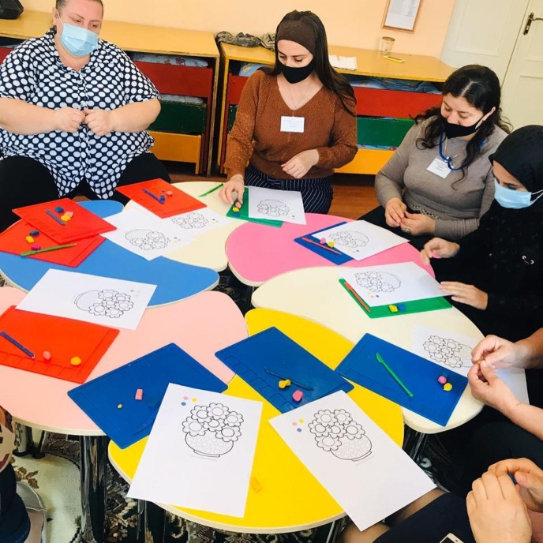

Slide 32
Раздел№ 7
Результаты педагогической
деятельности

Slide 33
Результаты освоения воспитанниками программы « От рождения до школы» под редакцией Н.Е. Вераксы, Т.С. Комаровой, М. А. Васильевой. Образовательная область « Познавательное развитие»
Вывод: в результате, успешность освоения воспитанниками образовательной области «Познавательное развитие» за период
с сентября 2021 по январь 2022 года составляет:
52% детей с высоким уровнем развития,
48% со средним уровнем.

Slide 34
Спасибо за внимание

